Slide 1
Состояние рынка экспорта-импорта российских услуг бизнес-образования» по результатам мини-исследования РАБО в 2017 году
Ядова Екатерина Николаевна,
Первый проректор НОУ ВО МосТех
Семинар-коллоквиум РАБО «Экспорт российского бизнес-образования: проблемы, риски и возможности»
Москва, 09 ноября 2017

Slide 2
Экспертный опрос
анкетный опрос проведен в два тура 08 июня – 30 июля и 29 августа по 10 сентября 2017 года среди членов Российской ассоциации бизнес-образования.
Выборка: 23 экспертных мнений профессионалов рынка бизнес-образования.
Целью исследования было описать проблемы, возникающие у образовательных организаций в свете определения развития экспорта образования как национальной задачи для Российской Федерации
75%
38%
65%
39%
57%

Slide 3
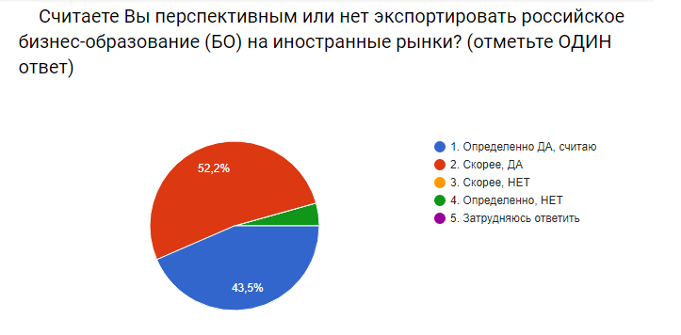
Большинство опрошенных экспертов рынка бизнес -образования (22) считают экспорт бизнес-образования на иностранные рынки перспективным в той или иной мере (определённо – 12, скорее да – 10).
75%
38%
65%
39%
57%

Slide 4
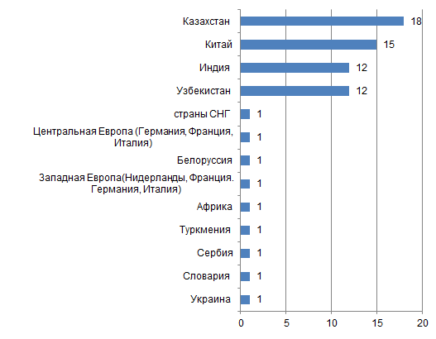
В числе наиболее перспективных регионов эксперты назвали Казахстан, Китай, Индию, Узбекистан. Упоминали также ряд стран СНГ, Западной и Центральной Европы, страны Африки.
В качестве обоснований выбора эксперты называли наличие платежеспособного спроса, растущие рынки, знакомство с указанными регионами, наличие конкурентных преимуществ российского бизнес-образования в рынках указанных стран.
В числе конкурентных преимуществ эксперты называли стоимость образовательных программ (в том числе за счет «дешевых человеческих ресурсов», традиции и качество, мобильность, хорошая образовательная среда.
75%
38%
65%
39%
57%
Какие географические регионы могут быть наиболее перспективными для российских образовательных организаций? (любое количество ответов)

Slide 5
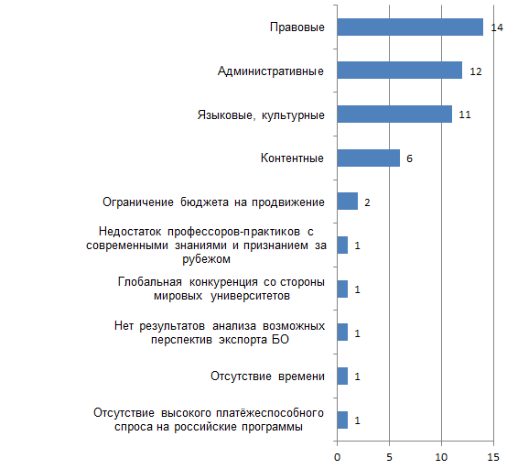
Большая часть экспертов, в целом, отметили правовые, административные, языковые (и культурные), контентные проблемы экспорта бизнес-образования на зарубежные рынки. Кроме того, были названы нехватка бюджета на продвижение, времени, аналитики по рынкам, глобальная конкуренция с мировыми университетами, нехватка спроса.
75%
38%
65%
39%
57%

Slide 6
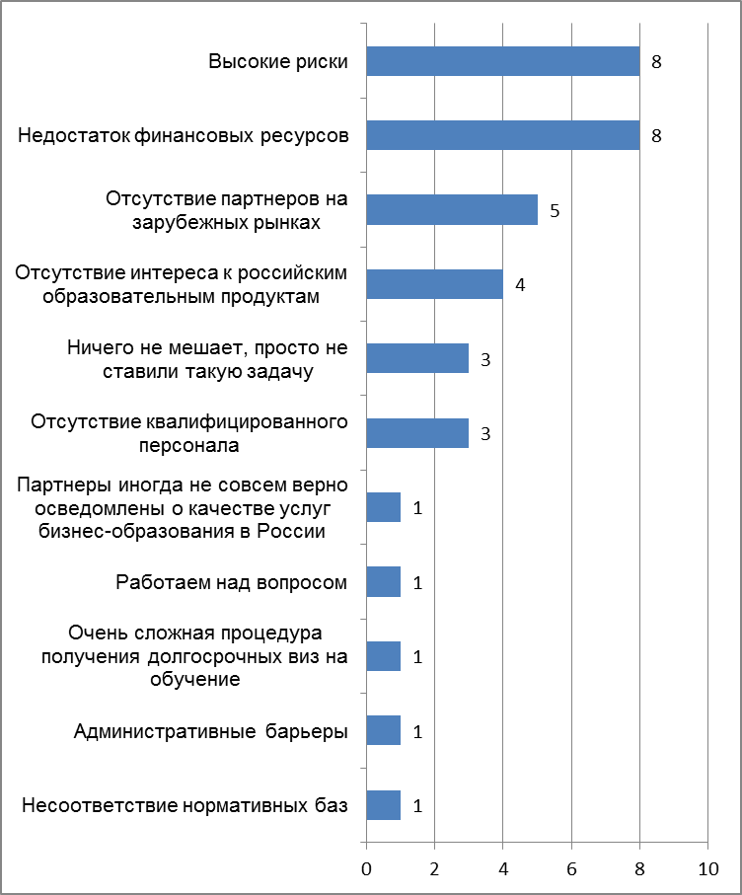
Что мешает Вашей организации работать на зарубежных рынках? (любое количество ответов)
75%
38%
65%
39%
57%

Slide 7
Участники исследования работают в образовательных организациях, у которых был опыт выхода на рынки таких стран как Казахстан, Китай, Германия, Индия, Австрия, Белоруссия, Великобритания, США, Турция, Узбекистан, Украина, Франция, Азербайджан, Арабские страны, Вьетнам, Иран, Италия, Литва, Нидерланды, ОАЭ, Страны Прибалтики, Страны СНГ, Туркмения, Чехия , Швейцария, Швеция, ЮАР, Япония.
Причем 16 опрошенных оценивают опыт выхода на рынки как определенно успешный (10) и скорее успешный (6).
Из числа опрошенных большинство (14) руководили проектом экспорта образования, еще 4 были сотрудниками с таким проекте.
Конкретно организациям, где работают эксперты, работать по экспорту образования мешают следующие факторы: Недостаток финансовых ресурсов; Высокие риски; Отсутствие партнеров на зарубежных рынках; Отсутствие интереса к российским образовательным продуктам; Отсутствие квалифицированного персонала; Ничего не мешает, просто не ставили такую задачу; Несоответствие нормативных баз; Административные барьеры; Очень сложная процедура получения долгосрочных виз на обучение; Работаем над вопросом; Партнеры иногда не совсем верно осведомлены о качестве услуг бизнес-образования в России
75%
38%
65%
39%
57%

Slide 8
В качестве направлений решения проблем экспорта эксперты называли стимулирование международного взаимодействия, повышение качества российских программ на английском языке, поддержка от МОН, анализ рынков, развитие ГЧП и альянсов.
Согласно мнению экспертов, РАБО, в частности, могли бы содействовать совместной работе образовательных учреждений, проводить анализ рынков, организовать обмен опытом, нарабатывать контакты с международными организациями, содействовать продвижению за границей.
75%
38%
65%
39%
57%

